Slide 1
Николай Сладков. Земля! (работа над незнакомыми словами) (1 класс)
Ёлгина Елена Степановна
«Русская гимназия полного дня»
2014 г.

Slide 2
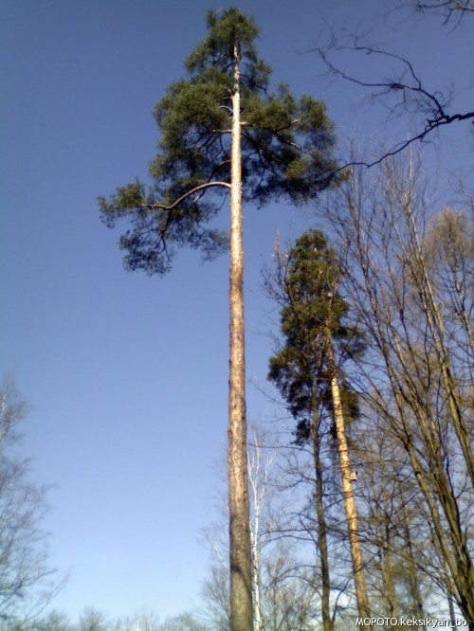
мачтовая сосна

Slide 3
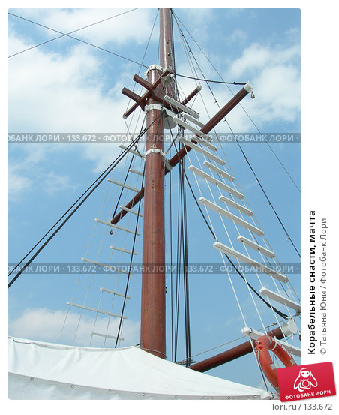
корабельная мачта

Slide 4
зоркий наблюдатель

Slide 5
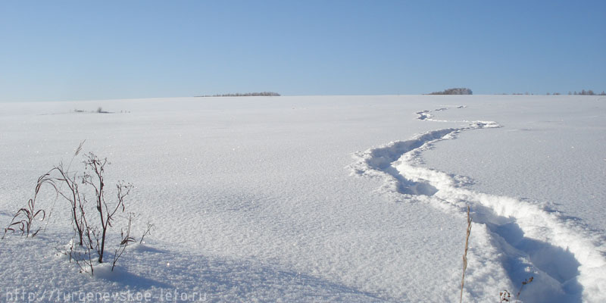
безбрежное снежное море

Slide 6
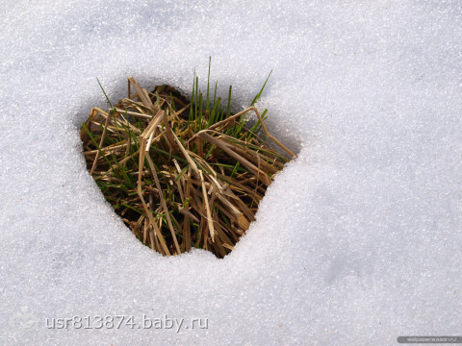
проталина

Slide 7
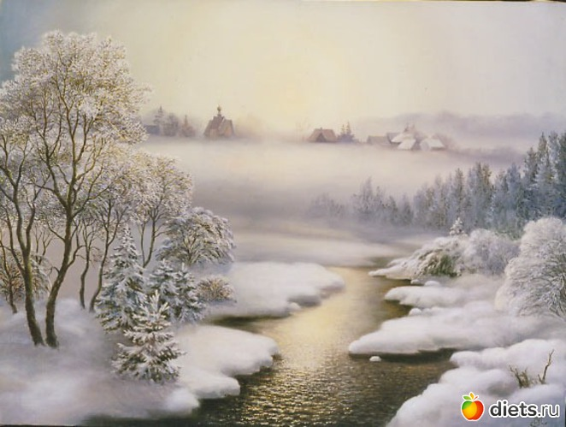
струился пар

Slide 8
колыхалась

Slide 9
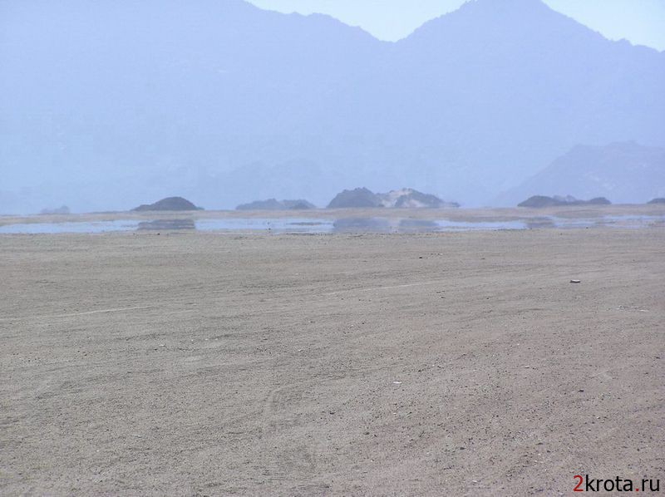
далекий мираж

Slide 10
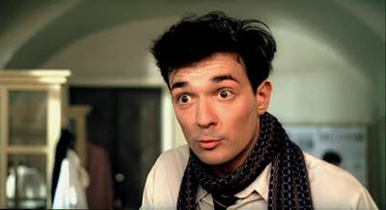
удивленный

Slide 11
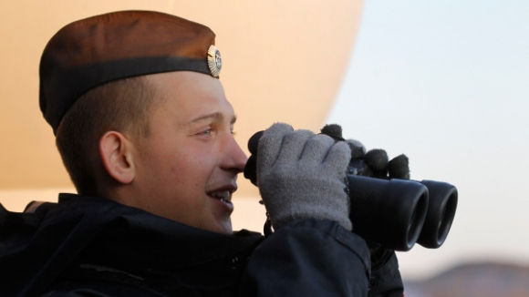
наблюдательный моряк

Slide 12
http://guns.allzip.org/topic/151/987970.html - мачтовая сосна
http://lori.ru/133672 - корабельные снасти, мачта;
http://hram-predtecha.ru/publikacii/article_post/nepobedimaya-radost-s…поле снежное.
http://2krota.ru/pictures/151041-mirazhizagadkiprirodi.html - миражи

Slide 13
http://egorberoev.narod.ru/kadr/kadrpapa_16.htm -удивленный, кадр из фильма
http://www.visualrian.ru/ru/site/feature/85708/... Матрос Тихоокеанского флота.

